Slide 1



Quien quiero ser en 1 años
Voy estar en 2 do de secundaria con nuevos alumnos y espero que algunos de mis compañeros se queden qui

Slide 2

Quien quiero ser en 5 años
Me veo estudiando 3ro
De prepa con mis compañeros de INEI que espero que se queden para seguir estudiando juntos y pensando que voy a estudiar

Slide 3
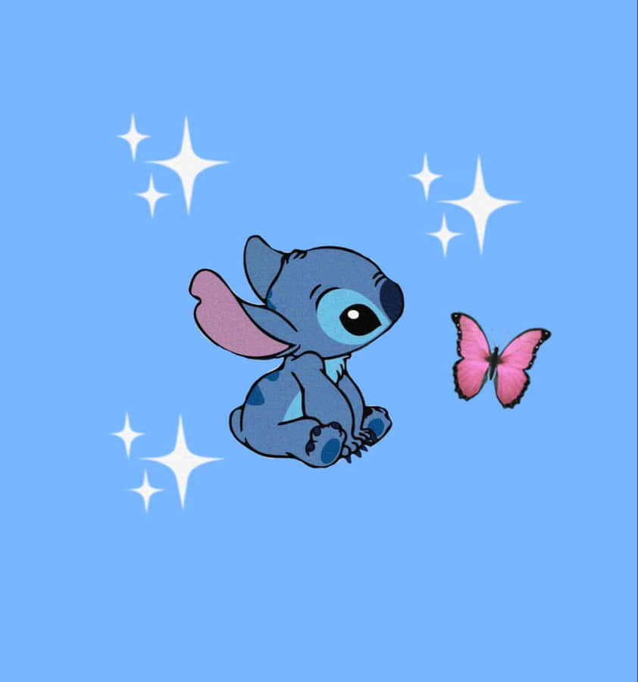
Quien quiero ser en 10 años
Me veo estudiando universidad carera talvez gastronomía por que es lo que mas me llama la atención desde pequeño

